Slide 1
机器学习
计算机
科学
人工智能
数学与
统计
机器学习
深度学习
数据科学
商业软件
数学建模
领域知识

Slide 2
1.连接：pagerank
MIT
数据挖掘十大算法
2.关联：Apriori
3.分类：C4.5 ，NB ， SVM ，Adaboost , KNN , CART
4.聚类：k-means ，EM

Slide 3
弱人工智能 (模仿、预测)
强人工智能
机器学习 ML
Casual AI
基于因果推断的AI
深度学习 DL
MLP(多层感知机)
RNN
循环神经网络
(自然语言处理)
CNN
卷积神经网络
(计算机视觉)
Judea Pearl 教授:
SCM
(Structure Casual Model)
(结构因果模型)
强化学习 DL
条件随机场
(概率无向图模型)
(多维随机变量的概率分布)

Slide 4
离散：分类
预测
1.监督学习
连续：回归
有无目标变量（因变量y）
特征提取
聚类
机器学习
2.无监督学习
降维
3.强化学习

Slide 5
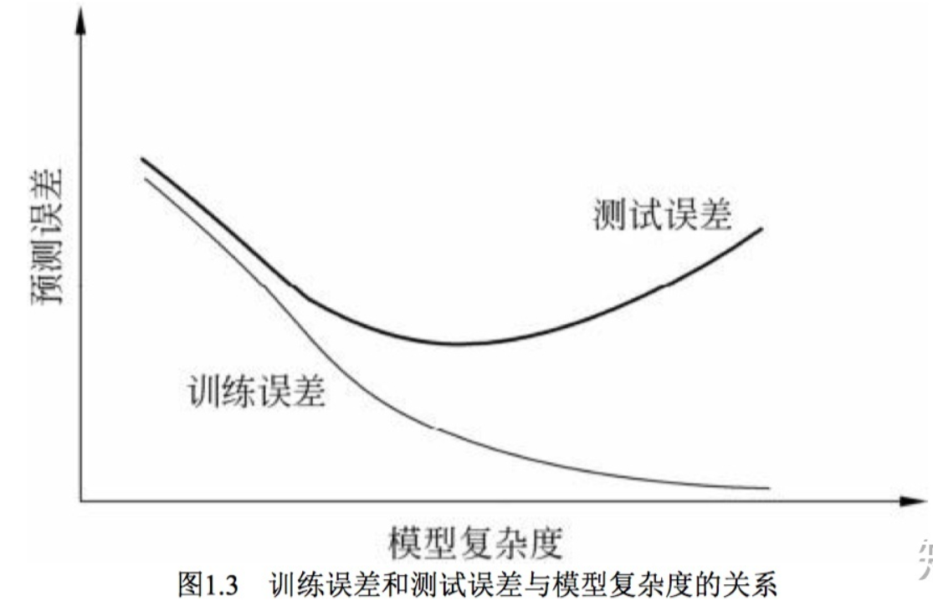
欠拟合
过拟合
恰当拟合
经验风险大
结构风险大

Slide 6
用每个模型分别带入五组数据进行计算，选择平均测试误差更小的
train
test
train
test
test
train
5折交叉验证

Slide 7
判别模型 | 生成模型
直接学习的是决策函数 或者条件概率分布 | 学习出联合概率分布 间接得到的是条件概率分布
线性回归、逻辑回归、感知机、决策树、支持向量机...... | 朴素贝叶斯、HMM(隐马尔科夫链)、深度信念网络(DBN)......

Slide 8
预测正确
 | Positive | Negative
True | TP | FN
False | FP | TN
预测情况
实际情况
准确率 Accuracy：
召回率 recall：
精确率 precision：
F1 - score ：

Slide 9
 | A | B | C
A | 239 | 16 | 6
B | 21 | 73 | 9
C | 16 | 4 | 280
预测情况
实际情况

Slide 10
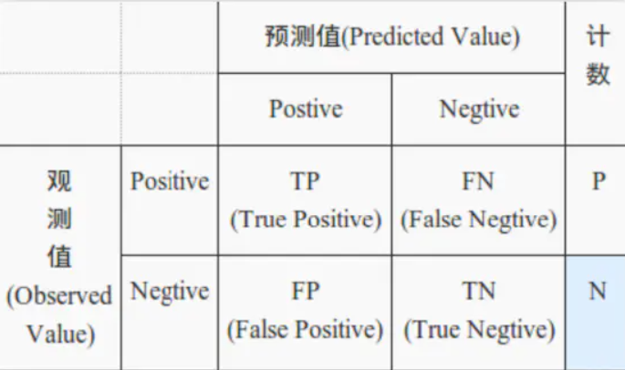

Slide 11
 | Positive | Negative
True | TP | FN
False | FP | TN
预测情况
实际情况
计数
P
N

Slide 12

输入 Input
输出 Output
偏置
X1
1
X2
加法器
激活函数
（阶梯函数）
-1
Xn

Slide 13
X2
X2
X1
X1
线性可分
（找得到分割直线）
线性不可分
（找不到分割直线）
感知机perceptron
多重线性感知机
（MLP）

Slide 14
X2
找不到一条直线
正好把4个点分成两类
X1

Slide 15
X2
L2
L1、L2取到的w和b是不恰当的
L3、L4取到的w和b是恰当的
L1
L3
L4
X1

Slide 16


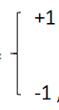

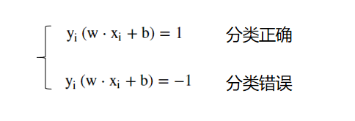
加法器
激活函数
向量X
> 0
符号函数：
+1 , x >= 0
= 0
偏置b
< 0
-1 , x < 0
model:
对每个

Slide 18

选误分点
选误分点
选误分点
更新迭代
更新迭代
更新迭代
在进行更新 w 和 b 时，对误分点的选择可能会出现重复现象，即某误分点可能会被选中多次

Slide 19
所有点 的数目 | 第1次 选的误分点 | 第2次 选的误分点 | 第3次 选的误分点 | ··· | ··· | 第k-1次 选的误分点 | 第k次 选的误分点
1
2
3
···
h
第一个点被选中2次
第二个点被选中2次
第三个点被选中2次
···
第h个点被选中1次

Slide 20
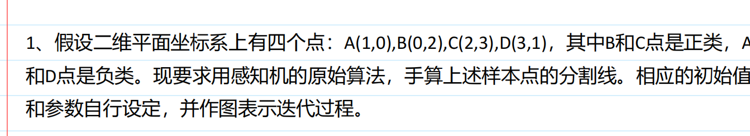
5
4
3
C
2
B
1
D
A
0
1
2
3
4
5

Slide 21
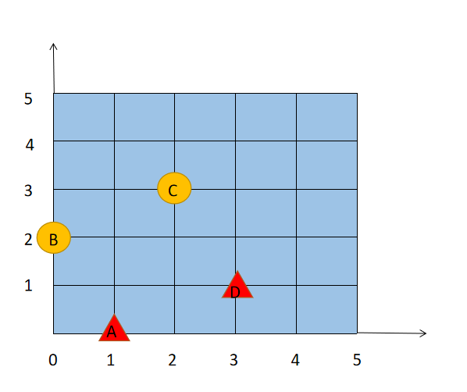
L:0
L:x1+1=0
L:x1-2x2=0

Slide 23
k=3
k=3
“近朱者赤，近墨者黑”
少数服从多数

Slide 24
p=∞
· 曼哈顿距离：|x|+|y|=1
· 欧式距离：x^2+y^2=1
· 切比雪夫距离：max{|x|,|y|}=1
p=2
p=1

Slide 25
以x为中心，包含k个样本的领域
index | X | Y | d | Nk(x) | C1 C2 C3 ... Ck
1 | x1 | y1 | d1=dis(x1,x)
2 | x2 | y2 | d2=dis(x2,x)
... | ... | ... | ... | ... | ...
... | ... | ... | ... | ... | ...
n | xn | yn | dn=dis(xn,x)
点x与其他各点的距离
按列求和，多数表决

Slide 26
1.Brute-Force 暴力搜索算法：对所有点计算距离取最小值
算法：
2.ball-tree 球树
树方法
3.kd-tree k维树

Slide 27
误差：小
CV交叉验证
k很小：过拟合
方差：大
K的取值:
误差：大
k很大：欠拟合
方差：小
闵可夫斯基距离
三个要点
距离定义:
相似度
归属法则：
多数表决

Slide 28
10
8
B
6
C
4
2
A
0
2
4
6
8
10

Slide 29
频率学派
贝叶斯公式
概率统计
贝叶斯学派
先验概率：
B1
B4
后验概率：
A
B2
B3
Ω
全概率公式：

Slide 30
用训练集连续变量X计算出高斯分布的均值、方差，最后带入新的X到其中得到此时的条件概率
连续变量——> Gaussian高斯分布
x -- feature
多项分布
分类变量——>
伯努利分布
y -- label
——> 分类变量

Slide 31
V={ v1, v2, v3, v4, v5 }
E={ e1, e2, e3, e4, e5 }
v1
e1
v2
e2
矩阵表示
0
1
e3
e4
0
0
1
v3
1
0
1
1
0
e5
0
1
0
0
1
v4
v5
0
1
0
0
0
1
0
1
0
0
根结点：只有子结点，无父结点
中间结点
叶结点

Slide 32
内部结点：
一个特征或者属性
叶结点：一个类

Slide 33
v1
v1:杭州,
v2:宁波,
v3:温州,
v4:嘉兴,
v5:湖州,
v6:绍兴,
v7:金华,
v8:衢州,
v9:舟山,
v10:台州,
v11:丽水
102
152
90
v4
v5
v2
85
155
112
v9
v10
v6
120
160
v3
v7
123
84
v11
v8

Slide 34
0
152
0
90
102
0
0
0
0
0
0
152
0
0
0
0
112
0
0
85
155
0
0
0
0
0
0
0
0
0
0
120
0
90
0
0
0
0
0
0
0
0
0
0
102
0
0
0
0
0
0
0
0
0
0
0
112
0
0
0
0
160
0
0
0
0
0
0
0
0
0
160
0
84
0
0
123
0
0
0
0
0
0
84
0
0
0
0
0
85
0
0
0
0
0
0
0
0
0
0
155
120
0
0
0
0
0
0
0
0
0
0
0
0
0
0
123
0
0
0
0

Slide 35
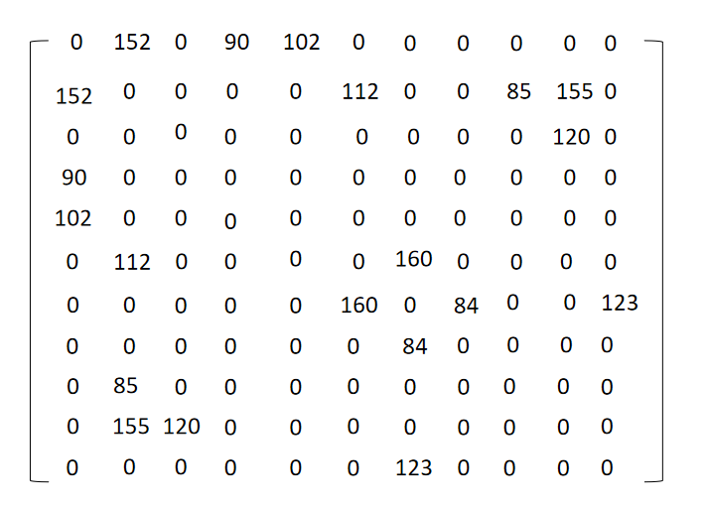
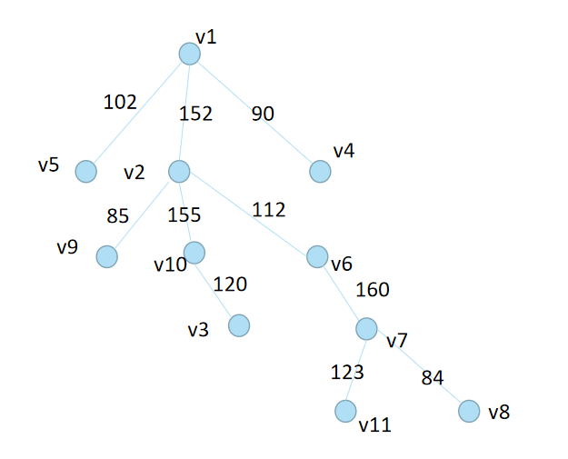
v1:杭州, v2:宁波, v3:温州, v4:嘉兴, v5:湖州,v6:绍兴,
v7:金华, v8:衢州, v9:舟山, v10:台州, v11:丽水

Slide 36
对
问题关键： 如何确定R1、R2...RM的类别？
1
+1
-1
-1
-1
-1
+1
-1
+1
-1
O
1

Slide 37
若p = 1-p = 0.5
不确定性最大
两点分布
熵=1 --> max
0
1
X
0
1
P
1-P
P
若p = 1 ,1-p = 0
不确定性最小
概率分布
熵=0 --> min
0
1
X
x1 , ... , xn
x的熵：
P
p1 , ... , pn

Slide 38
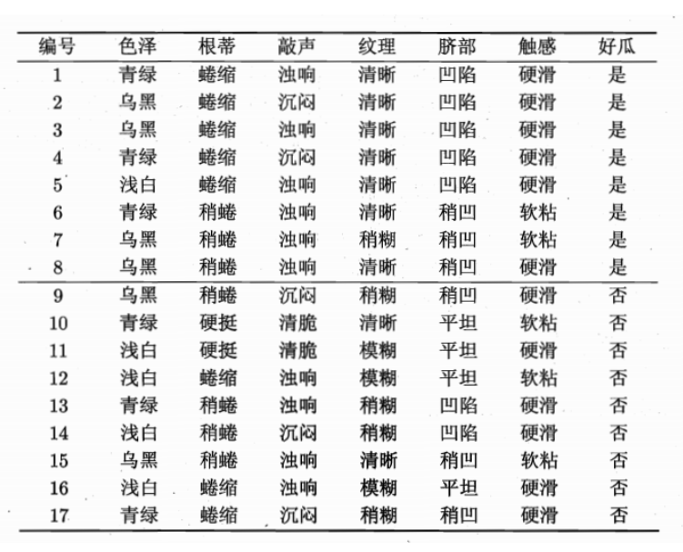
纹理
清晰
稍糊
模糊
1,2,3,4,5,
6,8,10,15
7,9,13,14,17
11,12,16

Slide 39
纹理
清晰
稍糊
模糊
根蒂
7,9,13,14,17
11,12,16
蜷缩
稍蜷
硬挺
1,2,3,4,5
6,8,15
10

Slide 40
纹理
清晰
稍糊
模糊
根蒂
7,9,13,14,17
11,12,16
蜷缩
稍蜷
硬挺
1,2,3,4,5
色泽
10
青绿
乌黑
浅白
6
8,15

Slide 41
纹理=？
清晰
稍糊
模糊
根蒂=？
触感=？
坏瓜
蜷缩
稍蜷
硬挺
软粘
硬滑
好瓜
色泽=？
坏瓜
好瓜
坏瓜
青绿
乌黑
浅白
好瓜
触感=？
好瓜
硬滑
软粘
好瓜
坏瓜

Slide 42
1,2,3,4,5,6,7,8,9,10
1,2,3,4,5
6,7,8,9,10
1,2,3
4,5
6,7
8,9,10

Slide 43
人为指定主题个数：k
运行LDA模型
1
2
k
词语的分布概率、
文章对应主题的概率

Slide 44
原文档
对比文档相似度，直至生成有最佳的参数alpha和beta的LDA模型
超参数
LDA模型
生成文档

Slide 45
多项式分布
狄利克雷分布
N
主题
吉布斯采样
多项式分布
狄利克雷分布
词语
K
M

Slide 46
？
NP问题（P=NP）
多项式不确定性问题
基于直观或者经验的算法
启发式算法：遗传算法、蚁群算法、模拟退火算法...
决策树生成算法
仿生
数值优化算法：梯度下降、最小二乘、最大似然、Fisher-Score、Newton-Raphen...

Slide 47
选择取值较多的特征的问题
eg.贷款的影响因素加进民族，民族分为56类，ID3算法更趋向于选择民族作为划分标准，但是其实影响并不大
ID3算法：
信息增益
C4.5算法：
信息增益比

Slide 48
· 输入：训练数据集D、特征集A、阈值e（控制生成树的复杂度，避免过拟合）
· 输出：决策树T
1.if {label(D)}=1 , then
stop return T={root} -leaf
2.elif A= 空（特征用完了）, then
stop return T , label 用投票法
3.elif 计算g(A,D)，令Ag=max{g(A,D)}
4.if g(Ag,D)<e ,then
stop return T，label用投票法
5.elif ：H(D)>0, A不为空,g(A,D)>e,熵减
用Ag将D分成若干子集(Di,A-{Ag}),对每个Di，重复1-4

Slide 49
ID3算法：
多叉树
决策树
C4.5算法：
CART算法：
二叉树
CART
(classification and regression tree)
对回归树用平方误差最小化准则，进行特征选择
对分类树用基尼指数最小化准则，进行特征选择

Slide 50
定义域
值域
因变量转化为概率
扩大值域
令

Slide 51
在Xi1上增加一个单位，其他保持不变
用增加一个单位的式子与原式做比值
odds几率
优比(OR值)
odds几率
Odds Ratio

Slide 52
e.g.
age | 得病概率 | 不得病概率
20岁 | 0.0316 | 0.9684
21岁 | 0.0472 | 0.9528
表明在其他预测变量都相同的情况下，年龄每改变1个单位，患病比值比的对数就会增加0.417，即优比改变为改变前的exp(0.417) = 1.5181倍

Slide 53
X2
L2
X1
L1

Slide 54
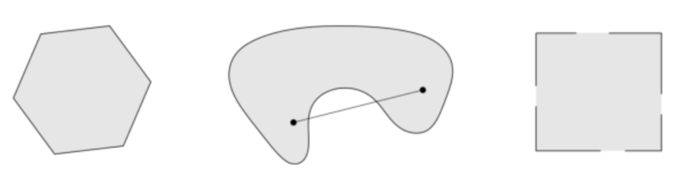
凸集
非凸集
非凸集

Slide 55
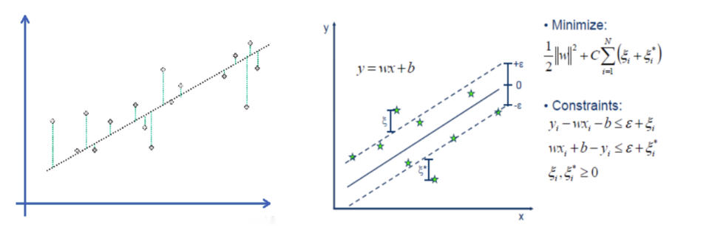
线性回归
支持向量回归（SVR）

Slide 56
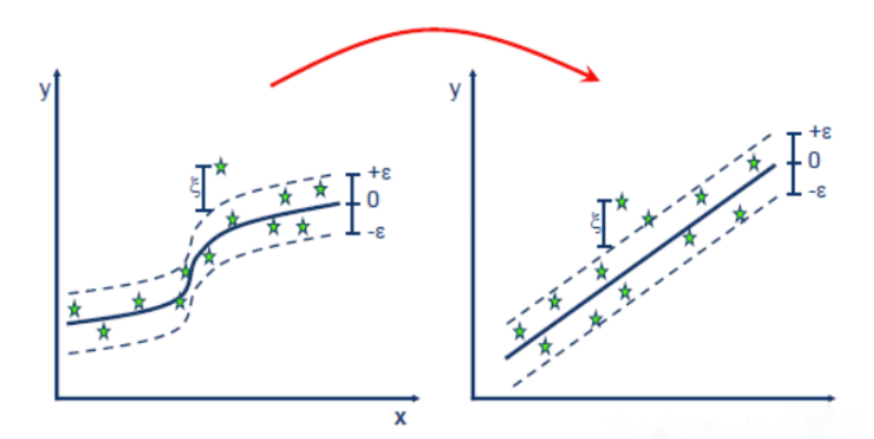
用核技巧映射到高维特征空间，从而可执行线性分离

Slide 57
VC维
Cortes 和 Vapnik 1995提出
1.线性可分支持向量机：硬间隔最大化；
2.线性支持向量机：训练数据近似线性可分时，通过软间隔最大化，引入了松弛变量，使得分类器具有一定的容错性，容许有一些误分类的点；
3.非线性支持向量机：当训练数据线性不可分时，通过使用核技巧（映射到高维空间）及软间隔最大化。
支持向量机
（二分类器）
在神经网络（DL）崛起之前是机器学习绝对的王者
思维、理论、效果

Slide 58
X2
X2
边界点（支持向量）
L2
L2
d1
X1
L1
X1
L1
d2
感知机
1. 解不唯一，分割线有多条
2. 无最优解
支持向量机
有唯一最优解，用“隔离带”距离刻画

Slide 59
感知机
支持向量（Support Vector）
推向分割线的两侧
分割线
平行线
边界点
隔离带距离d
max 隔离带
支持向量机（SVM）

Slide 60
1. 最小间隔：点到超平面的距离（关于点）
X2
L
r
其中
X1
2. 最大间隔：确定直线（关于w和b）

Slide 61
5
4
3
x1
x2
2
1
x3
0
1
2
3
4
5

Slide 62
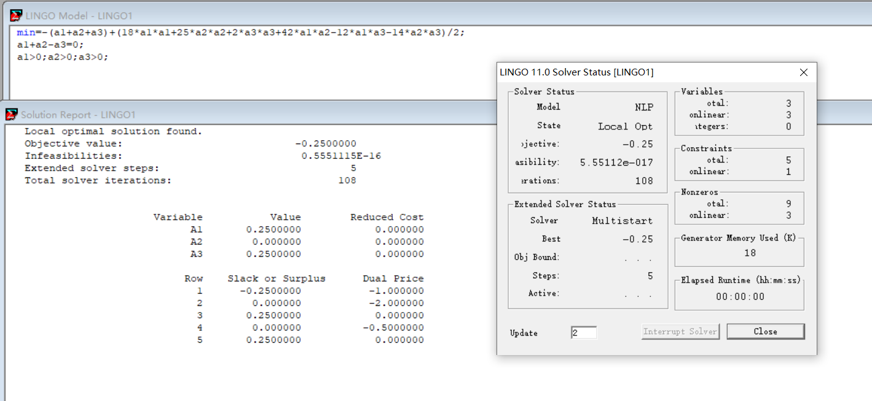

Slide 63
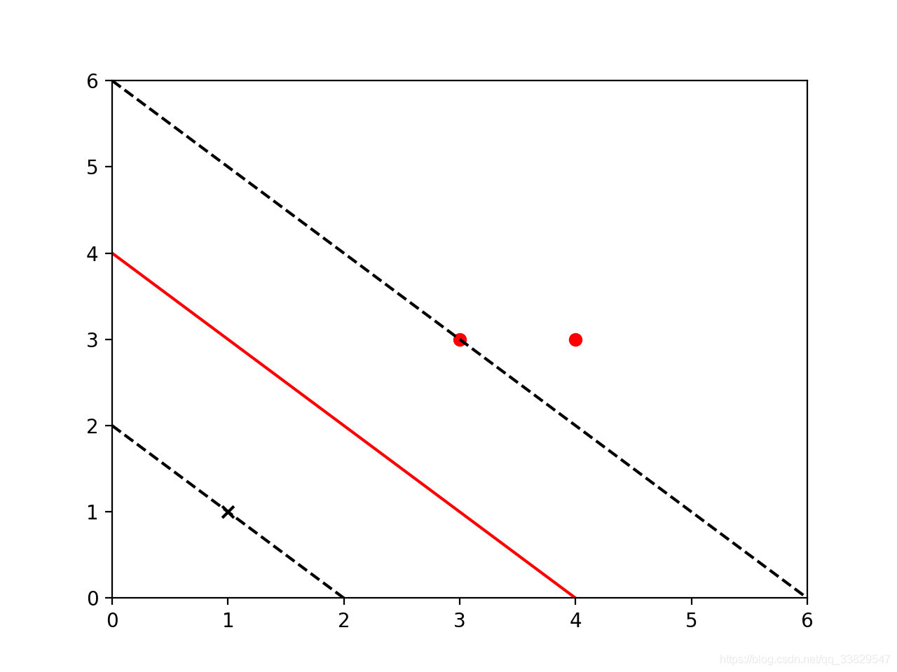
支持向量
x1
x2
x3

Slide 64
函数间隔：
查看数据是否分类正确
几何间隔：
查看间隔是否最大
建模思路：在函数间隔最小值都大于0的情况下，使几何间隔最大化

Slide 65
而 为函数间隔的最小值

Slide 66
几何间隔最大化
分类正确
而 为函数间隔的最小值

Slide 67
取函数间隔 为1
求最大值转化为求最小值
（转化为凸二次规划问题）
等价于平方最值，1/2便于后续计算

Slide 68
凸二次规划问题：
构造拉格朗日函数
相当于转化为对偶问题

Slide 69
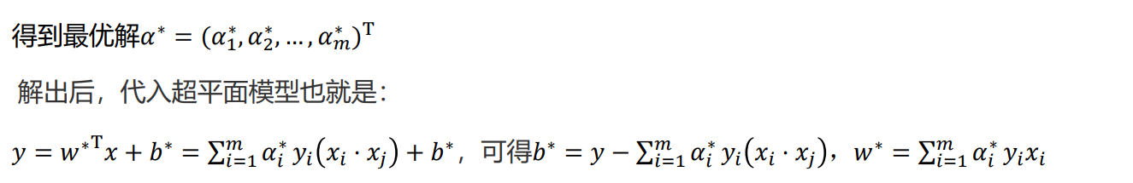
添负号

Slide 70
原文档
新文档
统计关键字出现的平均次数
设定关键词
计算新质心与质心的相似度
确定其类别。
结果组成“质心”

Slide 71
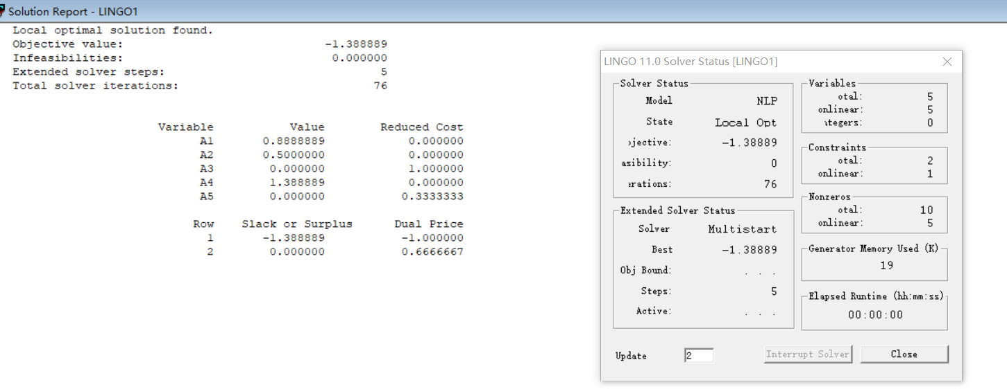

Slide 72
 | + | + | + | - | - | -
 | A | B | C | D | E | F
X | 3.5 | 2.5 | 1.5 | 5.5 | 7.5 | 6.5
Y | 6 | 6 | 2 | 2 | 4 | 4

Slide 73
线性可分支持向量机
线性支持向量机
硬间隔——>软间隔
适用性变广
拉格朗日对偶问题
拉格朗日对偶问题
惩罚参数(超参数)，需要人为设定

Slide 74
线性支持向量机
合页损失函数hinge：
（取正值函数）
等价
误分惩罚项
间隔距离最大

Slide 75
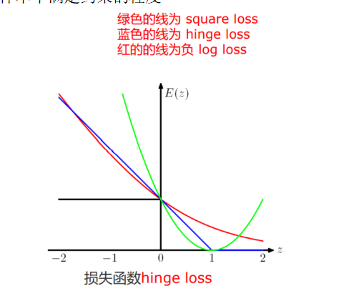
0-1损失函数 < 合页损失函数 < 对数损失函数

Slide 76
对偶问题的简化
将原来内积改为核函数即可

Slide 77
并行
Bootstrapping自助法
bagging装袋方法
Random Forest随机森林
Adaboost
集成学习算法(Ensemble Method)
boosting提升方法
Boosting Tree
XGBoost 2016,陈天奇
GBDT
将若干个弱学习器整合成强学习器的方法
串行
lightGBM
stacking堆叠方法
多项式算法
具有较高的准确率
多项式算法
仅比随机猜测优越
（>50%）

Slide 78
 | 1 | 2 | 3
分类器1 | 1 | 1 | 0
分类器2 | 1 | 1 | 0
分类器3 | 1 | 1 | 0
集成学习投票 | 1 | 1 | 0
 | 1 | 2 | 3
分类器1 | 1 | 1 | 0
分类器2 | 1 | 0 | 1
分类器3 | 0 | 1 | 1
集成学习投票 | 1 | 1 | 1
弱分类器+同质性
最后效果没得到提升
 | 1 | 2 | 3
分类器1 | 1 | 0 | 0
分类器2 | 0 | 1 | 0
分类器3 | 0 | 0 | 1
集成学习投票 | 0 | 0 | 0
弱分类器+异质性
最后效果得到提升
非弱分类器+异质性
最后效果反而更差

Slide 79
1
分类器1
随机抽样
2
分类器2
train_set
learner
m
分类器m

Slide 80
1
分类器1
随机抽样
残差
2
分类器2
train_set
learner
m
分类器m

Slide 81
重点关注误分点
X2
X2
X2
X1
X1
X1
X1
重点关注误分点

Slide 82
1.基分类器为CART算法确定的DT
2.损失函数为平方损失函数
前向分步算法
Boosting Tree(提升树)算法
损失函数为指数函数
AdaBoost算法

Slide 83
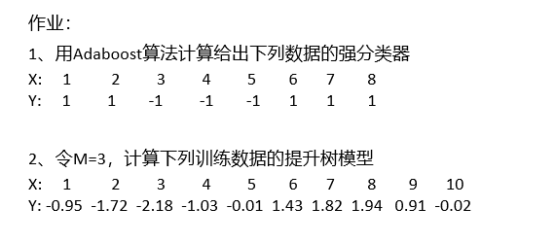
X | 1 | 2 | 3 | 4 | 5 | 6 | 7 | 8 | 错误个数
Y真实值 | 1 | 1 | -1 | -1 | -1 | 1 | 1 | 1 | 0
V=1.5 | 1 | -1 | -1 | -1 | -1 | -1 | -1 | -1 | 4
V=2.5 | 1 | 1 | -1 | -1 | -1 | -1 | -1 | -1 | 3
V=3.5 | 1 | 1 | 1 | -1 | -1 | -1 | -1 | -1 | 4
V=4.5 | 1 | 1 | 1 | 1 | -1 | -1 | -1 | -1 | 5
V=5.5 | 1 | 1 | 1 | 1 | 1 | -1 | -1 | -1 | 6
V=6.5 | 1 | 1 | 1 | 1 | 1 | 1 | -1 | -1 | 5
V=7.5 | 1 | 1 | 1 | 1 | 1 | 1 | 1 | -1 | 4
V | 1.5 | 2.5 | 3.5 | 4.5 | 5.5 | 6.5 | 7.5
错误个数 | 4 | 3 | 4 | 5 | 6 | 5 | 4

Slide 84
y 预测为 1
y 预测为 -1
y 预测为 1
y 预测为 -1
y 预测为 1

Slide 85
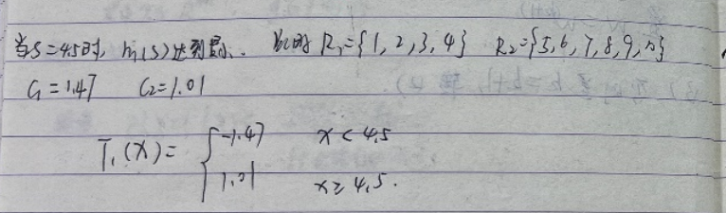
Xi | 1 | 2 | 3 | 4 | 5 | 6 | 7 | 8 | 9 | 10
Yi | -0.95 | -1.72 | -2.18 | -1.03 | -0.01 | 1.43 | 1.82 | 1.94 | 0.91 | -0.02
s | 1.5 | 2.5 | 3.5 | 4.5 | 5.5 | 6.5 | 7.5 | 8.5 | 9.5
m(s) | 18.58 | 15.04 | 8.15 | 4.84 | 5.29 | 10.90 | 15.96 | 19.17 | 19.62

Slide 86
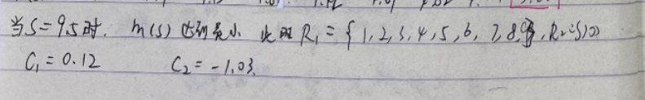
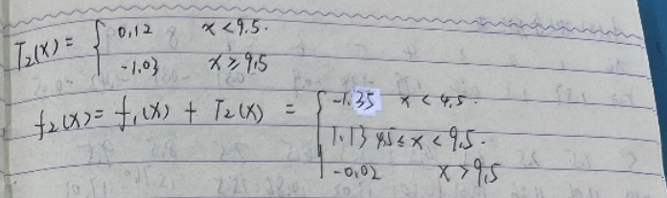
Xi | 1 | 2 | 3 | 4 | 5 | 6 | 7 | 8 | 9 | 10
r1i | 0.52 | -0.25 | -0.71 | 0.44 | -1.02 | 0.42 | 0.81 | 0.93 | -0.10 | -1.03
s | 1.5 | 2.5 | 3.5 | 4.5 | 5.5 | 6.5 | 7.5 | 8.5 | 9.5
m(s) | 4.54 | 4.79 | 4.75 | 4.84 | 4.42 | 4.69 | 4.82 | 4.04 | 3.66

Slide 87
Xi | 1 | 2 | 3 | 4 | 5 | 6 | 7 | 8 | 9 | 10
r2i | 0.4 | -0.37 | -0.83 | 0.32 | -1.14 | 0.3 | 0.69 | 0.81 | 0.22 | 0
s | 1.5 | 2.5 | 3.5 | 4.5 | 5.5 | 6.5 | 7.5 | 8.5 | 9.5
m(s) | 3.50 | 3.64 | 3.24 | 3.47 | 2.32 | 2.63 | 3.25 | 3.63 | 3.64

Slide 88
model:
object:
核心思想
用 CART 算法作为基学习器拟合任意损失函数的负梯度提升算法
一阶泰勒展开
一元一阶泰勒展开
二元一阶泰勒展开
损失函数的梯度
用损失函数的负梯度带入

Slide 89
二阶泰勒展开
一元二阶泰勒展开
二元二阶泰勒展开
损失函数的梯度
损失函数的海瑟矩阵
惩罚项 表示复杂程度
model:
object:

Slide 90
 | XGBoost | LightGBM
树的生长策略 | level wise | leaf wise

Slide 91

核心思想：
含有隐变量（缺失数据）的概率模型的极大似然估计或极大后验概率估计法
· 举例：
男生:
(参数不相同)
身高 ~ 正态分布
抛硬币
女生:
已知测得 100 个人身高，在测身高之前先抛硬币：如果是正面则测男生，如果是反面则测女生。然后用统计方法估计参数 的极大似然估计？
即 已知身高 x1,x2,...,x100,求下面分布函数参数的MLE
缺失数据：性别

Slide 92
EM算法：
引入隐变量
（引入隐变量的期望）
极大似然估计
（ MLE ）
常取 对数 log 来简化
解决方法：换成乘法
在上题中的表现
难处理
超定方程
（有无穷多解；无唯一解析解）

Slide 93
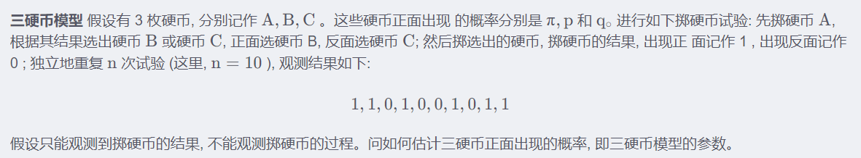
+
+
B
1
-
A
+
-
C
0
-

Slide 94
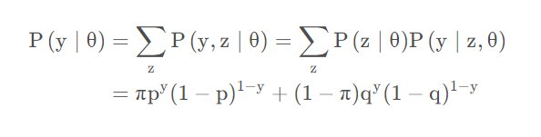
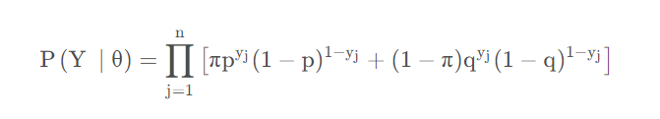


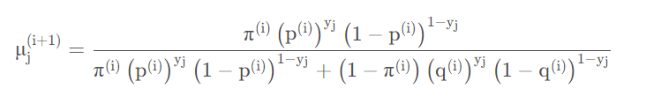
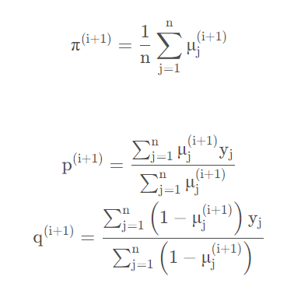
极大似然估计
EM 算法
添加隐变量Z
（A每次抛硬币的结果）
E-Step
超定方程（无解析解）
M-Step

Slide 95
1. 在使用CART作为基分类器时，XGBoost显式地加入了正则项来控制模型的复杂度，有利于防止过拟合，从而提高模型的泛化能力。
2. GBDT在模型训练时只使用了代价函数的一阶导数信息，XGBoost对代价函数进行二阶泰勒展开，可以同时使用一阶和二阶导数。
3. 传统的GBDT采用CART作为基分类器，XGBoost支持多种类型的基分类器，比如线性分类器等。
4. 传统的GBDT在每轮迭代时使用全部的数据，XGBoost则采用了与随机森林相似的策略，支持对数据进行采样。
5. 传统的GBDT没有设计对缺失值进行处理，XGBoost能够自动学习出缺 失值的处理策略。

Slide 96
mian idea：
1. 不断地添加树，不断地进行特征分裂来生长一棵树，每次添加一个树，其实是学习一个新函数f(x)，去拟合上次预测的残差。
2. 当我们训练完成得到 k 棵树，我们要预测一个样本的分数，其实就是根据这个样本的特征，在每棵树中会落到对应的一个叶子节点，每个叶子节点就对应一个分数
3.最后只需要将每棵树对应的分数加起来就是该样本的预测值。

Slide 97
1. XGBoost可以做特征筛选，也就是重要性特征排序。对于有惩罚项的机器学习算法，不需要，特征选择更多见到的是逻辑回归这种有考虑置信区间的算法，因为要考虑置信区间，所以要做特征取舍，因为要做特征取舍，所以要考虑多重共线性问题，因为共线性会直接影响特征的重要性表现。
2. XGBoost不需归一化。归一化是对连续特征来说的。那么连续特征的归一化,起到的主要作用是进行数值缩放。数值缩放的目的是解决梯度下降时,等高线是椭圆导致迭代次数增多的问题。而xgboost等树模型是不能进行梯度下降的,因为树模型是阶越的,不可导。树模型是通过寻找特征的最优分裂点来完成优化的。由于归一化不会改变分裂点的位置,因此xgboost不需要进行归一化。”

Slide 98
为什么采用决策树而非其他分类器?
1. 决策树可以认为是 if-then 规则的集合，易于理解，可解释性强，预测速度快。同时，决策树算法相比于其他的算法需要更少的特征工程，比如可以不用做特征标准化，可以很好的处理字段缺失的数据，也可以不用关心特征间是否相互依赖等。决策树能够自动组合多个特征。
2. 不过，单独使用决策树算法时，有容易过拟合缺点。所幸的是，通过各种方法，抑制决策树的复杂性，降低单颗决策树的拟合能力，再通过梯度提升的方法集成多个决策树，最终能够很好的解决过拟合的问题。由此可见，梯度提升方法和决策树学习算法可以互相取长补短，是一对完美的搭档。
3. 至于抑制单颗决策树的复杂度的方法有很多，比如限制树的最大深度、限制叶子节点的最少样本数量、限制节点分裂时的最少样本数量、吸收 bagging 的思想对训练样本采样（subsample），在学习单颗决策树时只使用一部分训练样本、借鉴随机森林的思路在学习单颗决策树时只采样一部分特征、在目标函数中添加正则项惩罚复杂的树结构等。

Slide 99
1. E 步 :
2. M 步 :

Slide 100
·隐马尔可夫模型(Hidden Markov Model,HMM)：
关于时间序列的模型，包含两个序列
观测值状态空间
observation：
hidden：
马尔可夫链：存在有限记忆和关联的时间序列
隐藏值状态空间
即
即在给定“现在”的条件下，“过去”与“将来”无关(独立)

Slide 101
隐马尔可夫模型
初始概率分布
状态转移概率分布
观测概率分布
矩阵都是行和为1
即在时刻t=1时处于状态qi的概率
即在时刻t时处于状态qi的条件下在时刻t+1转移到状态qj的概率
即在时刻t时处于状态qj的条件下生成观测vk的概率

Slide 102
Alice和Bob是好朋友，虽然住在两个城市，却还是每天打电话联系。Alice每天从Bob那了解到Bob当天干的事情，那Alice如何用Bob做的事来预测当天天气呢？
Alice
Bob
打电话了解
observation
每天只干三件事 { working , cleaning , shopping }
干什么事取决于天气，但具体对应关系未知
并不了解
但知道每种天气发生概率
hidden
天气情况 { sunny , cloudy , rainy }

Slide 103
分析
1.初始概率分布：
三要素
当地晴天概率
当地阴天概率
当地雨天概率
=
晴—晴
晴—阴
晴—雨
2.状态转移概率分布：
阴—晴
阴—阴
阴—雨
当天是某种天气，第二天转为3种天气中任意一种的概率
雨—晴
雨—阴
雨—雨
行和为1
=
2.观测概率分布：
工|晴
买|晴
洗|晴
工|阴
买|阴
洗|阴
当天是某种天气，在该天气条件下干3件事任意一种的概率
工|雨
买|雨
洗|雨

Slide 104
a | 1
b | 2
c | 3
d | 5
 | 1 | 2 | 类
a | 0 | 1 | 1
b | 1 | 0 | 2
c | 2 | 1 | 2
d | 4 | 3 | 2
 | 1 | 10/3 | 类
a | 0 | 7/3 | 1
b | 1 | 4/3 | 1
c | 2 | 1/3 | 2
d | 4 | 5/3 | 2
 | 3/2 | 4 | 类
a | 1/2 | 3 | 1
b | 1/2 | 2 | 1
c | 3/2 | 1 | 2
d | 7/2 | 1 | 2
 | 1 | 2 | 4 | 5
实际 | 0 | 0 | 1 | 1
预测 | 1 | 1 | 0 | 0

Slide 105
1. 齐次马尔可夫性：
隐藏的马尔可夫链在任意时刻t的状态只依赖于其前一时刻的状态，与其他时刻的状态及观测无关，也与时刻t无关
即在给定“现在”的条件下，“过去”与“将来”无关(独立)
2. 观测独立性:
即假设任意时刻的观测只依赖于该时刻的马尔可夫链的状态，与其他观测及状态无关

Slide 106
1. 观测概率计算：
2. 参数学习：
3. 状态预测：解码 decoding

Slide 107
目标：
离散整体的边缘分布
边缘分布用联合分布求出
离散整体的联合分布
齐次马尔可夫性
观测独立性

Slide 108
前向概率
t时刻隐变量的状态
t=1时，
t=1,2,3..,t-1 ,递推
终止条件，

